Slide 1
КОСМЕТИЧНІ ЗАСОБИ ПО ДОГЛЯДУ ЗА ШКІРОЮ М’ЯКОЇ КОНСИСТЕНЦІЇ.
ЖИРОВІ КРЕМИ. СУСПЕНЗІЙНІ,
ГЕЛЕВІ КРЕМИ ГАРЯЧІ ТА ХОЛОДНІ ОБГОРТАННЯ

Slide 2
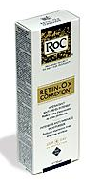
Креми жирові – косметичний засіб мазеподібної консистенції по догляду за шкірою, де дисперсійним середовищем є натуральні, синтетичні жири, або їх сплави.

Slide 3
При складанні рецептур жирових кремів використовують жирові компоненти:
Тригліцериди тваринного і рослинного походження;
Воски;
Вищі карбонові кислоти;
Вуглеводневі сполуки;
Силікони;
Жирні спирти;
Гідрогенізовані спирти;
Штучні замінники рослинних жирів, саломаси.

Slide 4
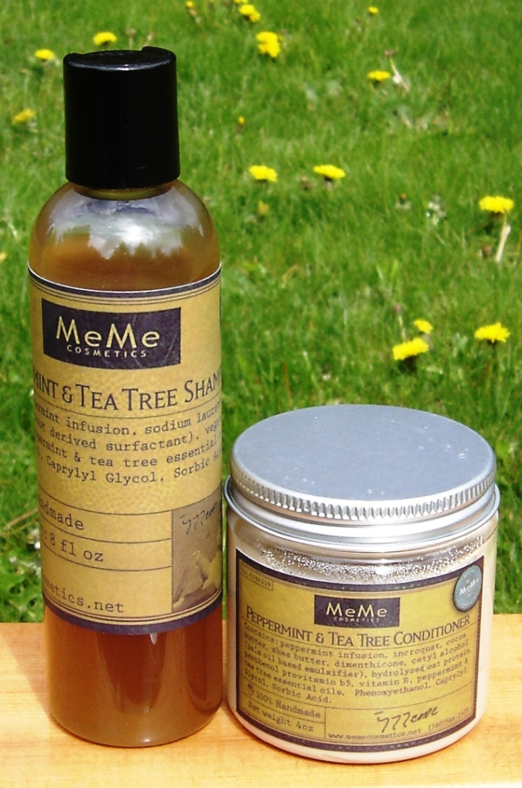
Готування жирових кремів складається з наступних операцій:
сплавка компонентів;
охолодження;
парфумування крему;
вистоювання;
пластична обробка крему;
фасовка й упакування готового продукту.

Slide 5
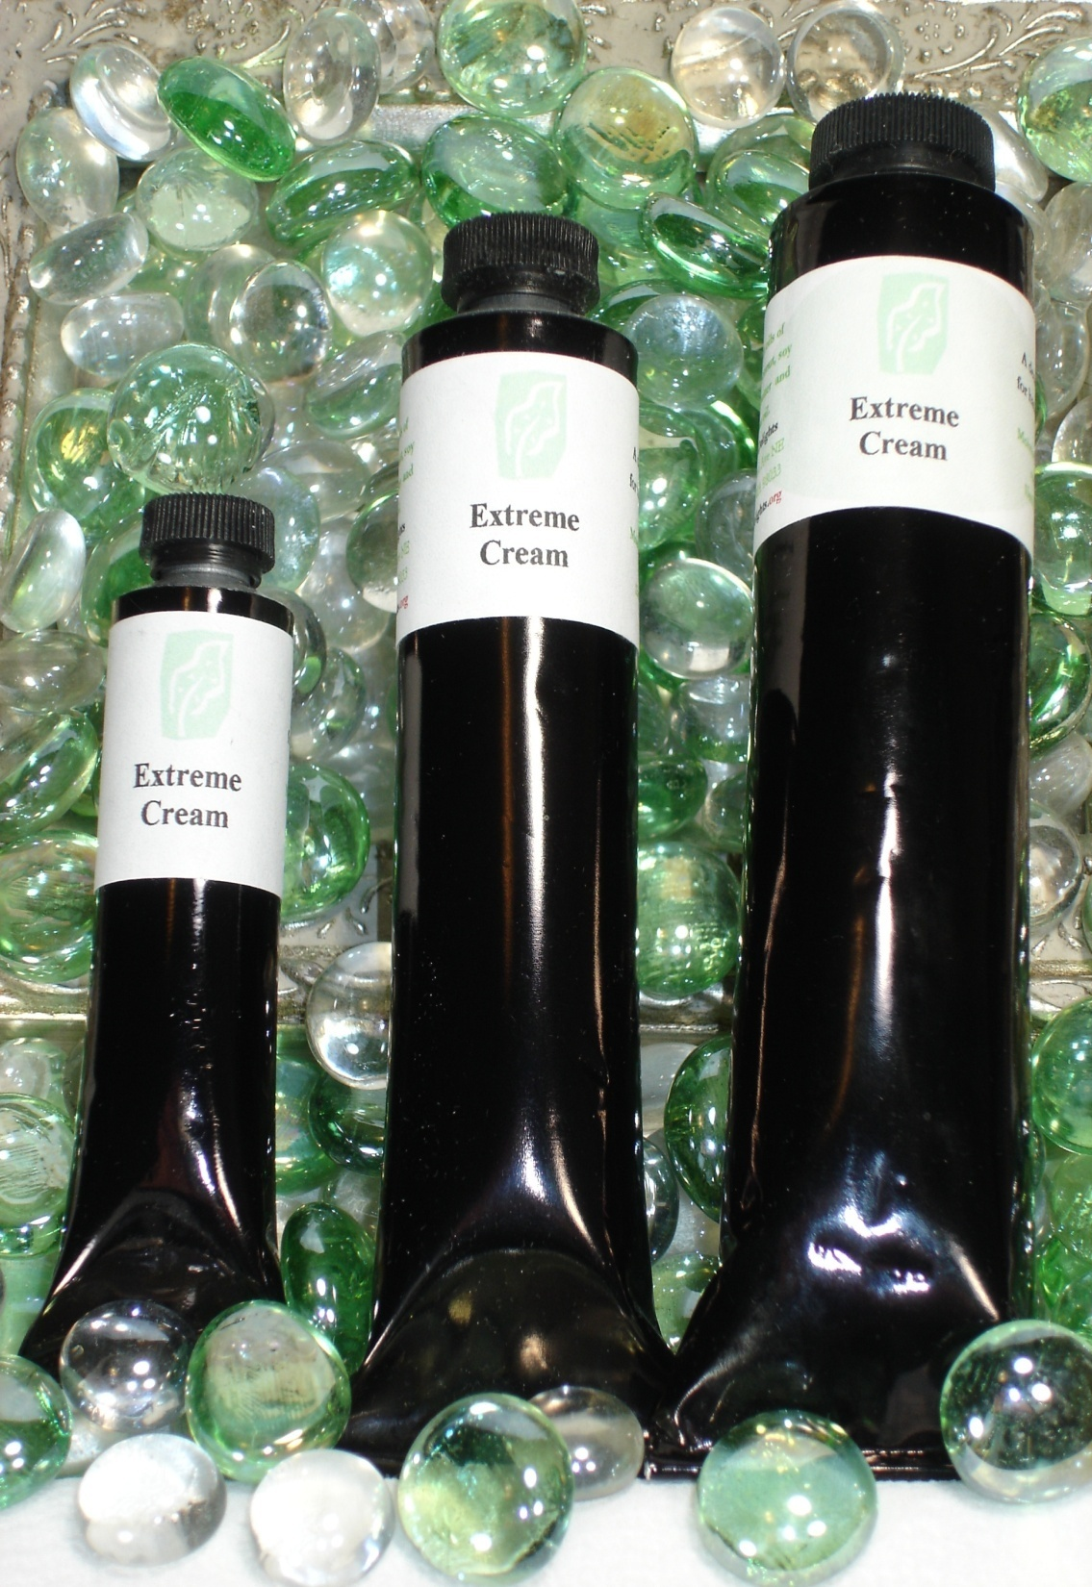
Вазеліни являють собою штучні сплави твердих (церезину, парафіну) і рідких вуглеводнів (парфумерної і вазелінової олії)

Slide 6
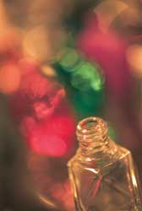
Борний вазелін містить 0,5-2 % борної кислоти, як дезинфікуючий засіб, 98,5-97 % вазеліну і 1 % ароматизатора.
Запашний вазелін
складається з
99 % вазеліну
і 1 % аромати-
затора.

Slide 7
Гелеві (безжирові) креми
Безжирові креми — це креми, які не містять олій та жирів, а виробляються на різноманітних гелевих основах.

Slide 8
Гідрогелі
Гелі — системи, в яких структура дисперсного компонента формується в молекулярно пов’язаному середовищі внаслідок молекулярних, водневих та інших зв’язків. У разі водних гідрогелів як структуроутворювачі використовуються органічні та неорганічні колоїди. Молекулярні колоїди у формі колоїдних розчинів можна легко отримати простим розчиненням макромолекулярної речовини в придатному розчиннику. Обов’язково при цьому підвищується в’язкість дисперсного середовища.

Slide 9
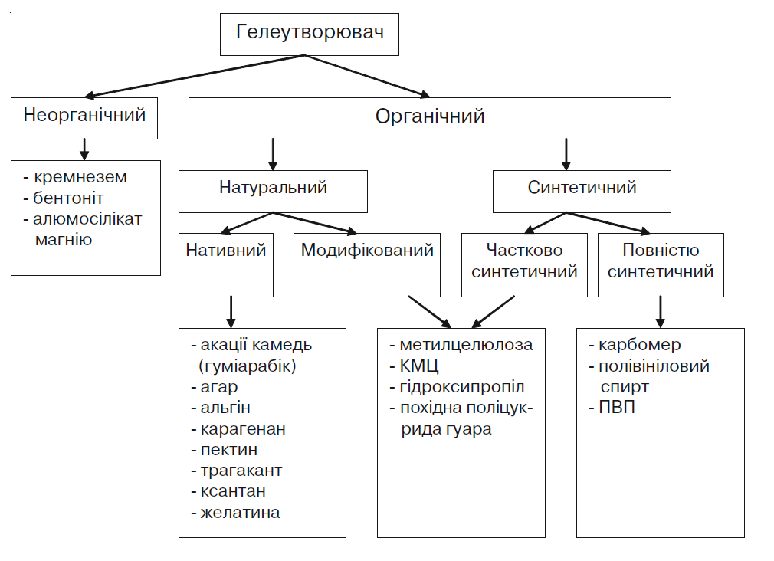
Класифікація речовин, які утворюють гідрогелі

Slide 10
Технологія гелевих кремів:
Підготовка виробництва;
Підготовка сировини;
Готування гелю
набрякання гелеутворювача з відповідним розчинником;
введення БАР, парфумерних композицій;
Фасовка, упаковка, маркіровка.

Slide 11
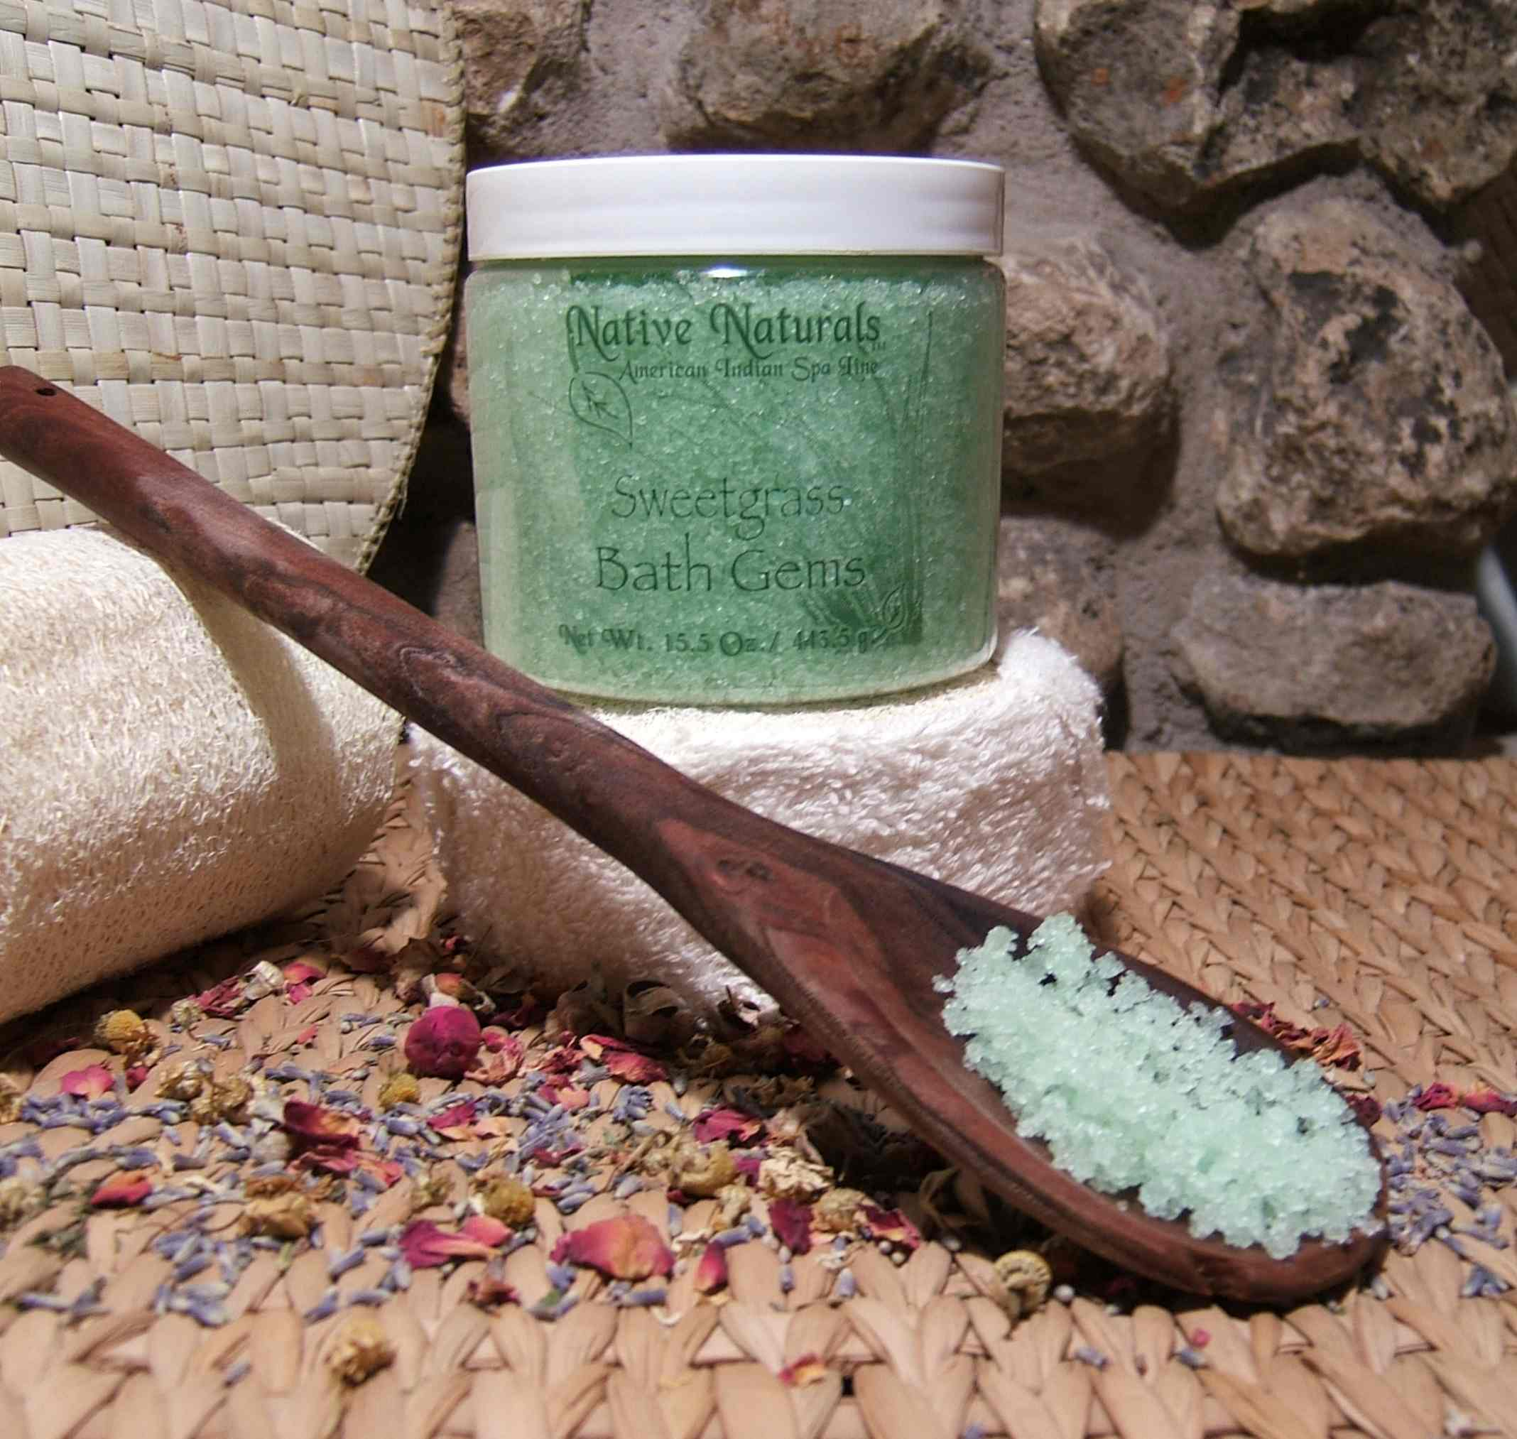
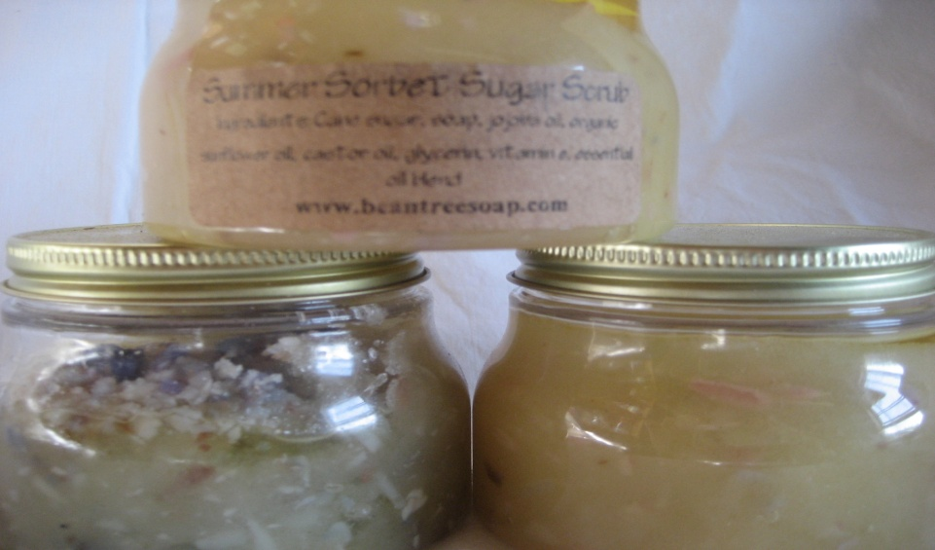
косметичний засіб мазеподібної консистенції по догляду за шкірою, де дисперсною фазою є нерозчинні в основі речовини, а дисперсійним середовищем є гідрофільні, дифільні або гідрофобні основи.
Креми суспензійні –

Slide 12
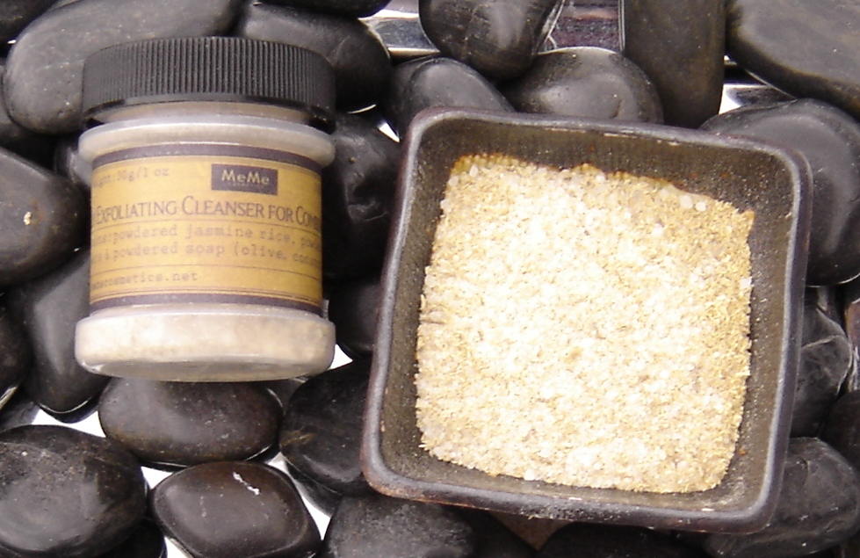
Залежно від призначення косметичного засобу наповнювачі називаються:
абразивами у випадку виконання ними функції механічного очищення (шкіри, зубної емалі і т.п.);
у випадку виконання захисної функції - фізичними світлофільтрами (сонцезахисні препарати) і сорбентами (очисні і захисні креми).

Slide 13
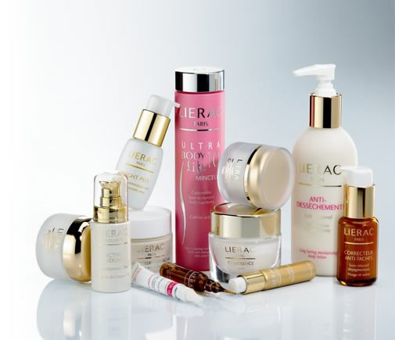
Косметичні креми на основі суспензій класифікують за:
призначенням (гігієнічні [ очисні, захисні], профілактичні, лікувально-профілактичні, декоративні);
областю застосування (шкіра
і її придатки);
формою випуску
(кремоподібна,
гелеподібна,
пастоподібна).

Slide 14
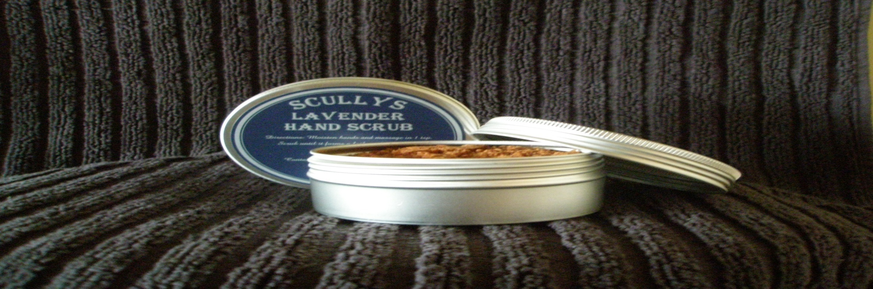
Діючими речовинами є дисперсна фаза суспензії (наповнювачі), що представлена сполуками неорганічної природи:
карбонати: кальцію, магнію;
силікати: каолін, тальк, бентоніт, цеоліт;
оксиди металів: цинку, титана й ін.

Slide 15

Абразивні речовини забезпечують:
Механічне відторгнення рогових лусочок зовнішнього шару епідермісу.
Здатні адсорбувати виділення шкіри.
Фізико-хімічні властивості наповнювачів суспензії обумовлюють застосування речовин даної групи в косметичних засобах захисної дії (захисні в т.ч. фотозахисні креми).

Slide 16
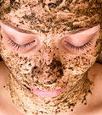
Косметичний ефект засобів на суспензійній основі припускає два рівні впливу на шкіру:
епідермальний (скраби, препарати декоративної косметики, відбілюючі і фотозахисні креми)
трансдермальний (маски).

Slide 17
Як згущувачі гідрофільної природи в основному використовуються гелеутворювачі – похідні целюлози, альгінової, кремнієвої, акрилової кислот. Також в'язкість і, відповідно, фізичну стабільність систем даної природи можна підвищити шляхом введення неводних розчинників – гліцерину, пропіленгліколю, поліетиленоксиду, силіконові рідини.

Slide 18
У випадку гідрофобного дисперсійного середовища, стабілізувати систему, підвищуючи її в'язкість, можливо шляхом введення ущільнювачів гідрофобної природи, що мають високу температуру плавлення – восків натурального і синтетичного походження, а також гідрофобних компонентів, що підвищують дисперсність наповнювачів.

Slide 19
Технологія суспензійних кремів на емульсійній основі складається з наступних операцій:
готування водної фази;
готування олійної фази;
емульгування;
підготовка порошкоподібних компонентів;
введення порошкоподібної дисперсної фази;
гомогенізація крему;
охолодження;
введення термолабільних БАР;
парфумування;
пластична обробка крему (для емульсій другого роду);
фасовка й упакування крему.

Slide 20
Готування суспензійних кремів на жировій основі включає наступні операції:
готування олійної основи (плавлення тугоплавких жирових компонентів, сплавка компонентів);
підготовка порошкоподібної сировини
введення порошкоподібних компонентів у жирову основу;
гомогенізація крему;
охолодження;
парфумування крему;
введення термолабільних БАР;
пластична обробка крему;
фасовка й упакування готового продукту.

Slide 21
Готування суспензійних кремів на гелевій основі включає наступні операції:
готування гелю;
підготовка порошкоподібної сировини;
введення порошкоподібних компонентів у гелеву основу;
введення БАР;
парфумування крему;
гомогенізація крему
фасовка й упакування готового продукту

Slide 22
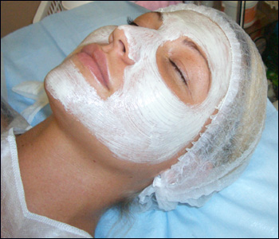
Косметичні маски класифікуються за:
рівнем впливу:
епідермальні(косметичні маски механічної дії);
трансдермальні (косметичні маски фізіологічної дії).

Slide 23
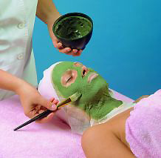
Косметичні маски класифікуються за:
за призначенням:
очисні;
зволожуючі;
регенеруючі;
живильні;
в'язкі;
тонізуючі;
пластифікуючі.

Slide 24
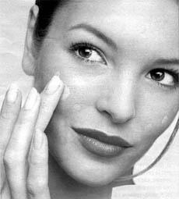
Косметичні маски класифікуються за:
за типом шкіри:
маски по догляду за жирною шкірою;
маски по догляду за сухою шкірою;
маски по догляду за нормальною шкірою.

Slide 25
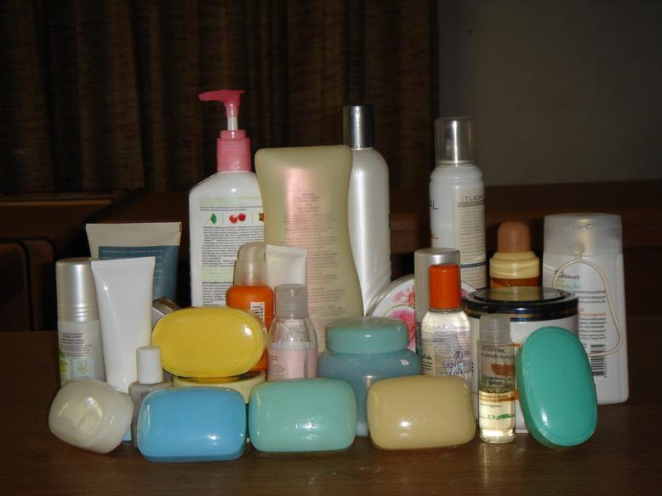
Косметичні маски класифікуються за:
за формою випуску:
пастоподібні;
рідкі;
гелеподібні;
кремоподібні;
порошкоподібні.

Slide 26
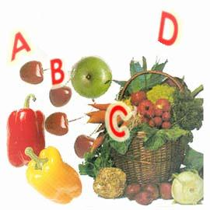
Тонізуючі, регенеруючі і живильні маски містять гормони — фолікулін, оварин; вітаміни: А, групи В, З, РР і Е; екстракт дріжджів, що містить амінокислоти, ліпіди, мінеральні речовини, вітаміни РР, Н, провітамін D, вітаміни групи В, нуклеїнові кислоти, які забезпечують зволожуючу і живильну дію, стимулюють вуглеводневий і білковий обмін, а у випадку проблемної і вянучої шкіри мають очисну і регенеруючу дію.

Slide 27
Відбілюючі маски містять окис цинку і препарати перекису водню (пергідроль і розчини перекису), гідрохінон, лимонну кислоту. Для готування в'язких масок до основи додають алюмокалієві галуни, сірку осаджену. Присутність у складі маски жирів і жироподібних речовин, парафіну, і інших гідрофобних речовин має пом'якшуючу дію. Перевага тальку, крохмалю, білої глини – підсушуюча і протизапальна дія. Введення до складу маски антибіотиків, борної, саліцилової кислоти, вуглекислої магнезії, сульфопрепаратів, резорцину, продуктів рослинного походження (календули, ромашки й ін.) має протизапальну, а також дезинфікуючу дію. Наявність у складі масок біологічно активних речовин — гормонів, екстракту плаценти, чи екстракту соку алое, екстракту хмелю чи, женьшеню, елеутерококу, лимоннику, петрушки, ромашки, бджолиного маткового молочка, водоростей — поліпшує обмін речовин, стимулює біологічні процеси в шкірі й в організмі в цілому.

Slide 28
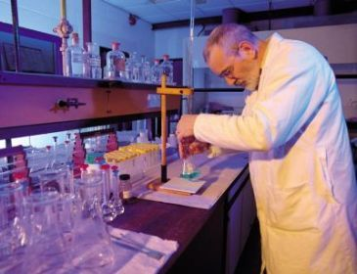
Технологія косметичних масок відрізняється формою випуску й аналогічною технологією косметичних препаратів відповідної форми випуску.

Slide 29

Скраб – косметичний засіб з відлущуючою дією (абразивним ефектом) призначений для злущення ороговілих клітин з поверхні шкіри, сприяючи тим самим її природному відновленню.

Slide 30

Класифікація скрабів
За типом шкіри:
для жирної;
для сухої;
для чутливої;
для змішаної.

Slide 31
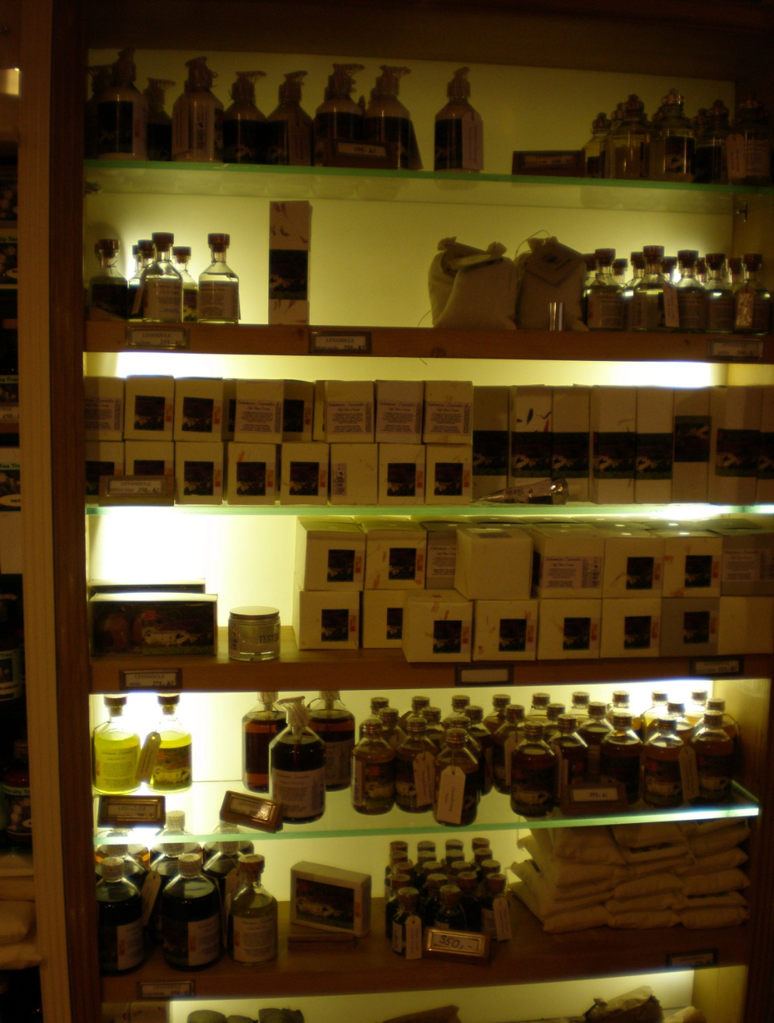
Класифікація скрабів
За областю застосування:
для обличчя;
для тіла;
для ніг;
для області декольте і шиї.

Slide 32
Класифікація скрабів
За ступенем дисперсності абразивних часток:
від 0,01 до 5 мкм;
від 5 до 30 мкм;
від 30 до 50 мкм;
від 50 до 150 мкм;

Slide 33
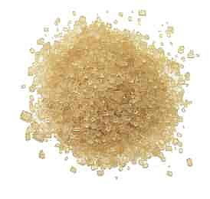
Абразивні речовини -
забезпечують механічне відторгнення рогових лусочок: діатомові кремнієві водорості, силікати, морський пісок грубого помолу, бруду мертвого моря, фітопланктон, корали, грубі глинисті елементи, каоліни, дрібно розмелена пемза, мелені кісточки абрикоса, персика, мелена шкарлупа лісових і волоських горіхів, шкаралупа і м'якоть кедрового горіха, борошно грубого помолу лісових горіхів, шкаралупа арахісу, шкаралупа, кісточки малини і полуниці, гранули з зернових (пшениця, овес, ячмінь, кукурудза, жито), мелена шкаралупа яєць, поліетилен, частки селікогелю.

Slide 34
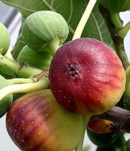
Речовини кератолітичної дії:
ферменти (кератолітична дія):
тваринного походження: пепсин, трипсин, деякі ферменти підшлункової залози;
рослинного походження: папаїн, бромелайн;
хімічні речовини: саліцилова кислота (різних концентрацій), молочна, лимонна, гіалуронова кислоти, гідроксикислоти (так звані фруктові кислоти), амінокислоти, стеаринова кислота, сірка, резорцин, фенол (різних концентрацій), трихлороцтова кислота.

Slide 35
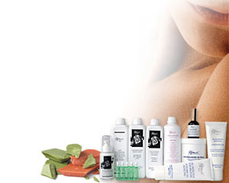
Відбілюючі речовини:
цинку оксид,
пергідроль.

Slide 36
Гарячі і холодні обгортання шкіри
Обгортання бувають холодні і гарячі. Коли роблять перші, стегна, руки або талію обертають бинтами, просоченими ментолом, екстрактом водоростей, камфорою. Або наносять складу з ними безпосередньо на тіло. Температура складу - кімнатна, діючі речовини приємно холодять шкіру. Процедура змушує працювати судини і тим самим покращує мікроциркуляцію крові і лімфи. Вона корисна, коли є проблеми з венами і набрякають ноги. І ще це вихід для тих жінок, кому протипоказані гарячі обгортання. А їх, наприклад, не можна робити при підвищеному або зниженому артеріальному тиску, хворобах серця, нирок, гінекологічних захворюваннях. При гарячих обретываниях на тіло наносять підігрітий склад, щоб поліпшити крово-і лімфообіг. Шкіра після обгортань краще вбирає антицелюлітні засоби і виглядає пружною і гладкою. Поговоримо про гарячі і холодні обгортання шкіри.
Бруду і глина - активно виводять зайву воду, відмінно очищають і дезінфікують шкіру. Правда, показані не всім, тому, що створюють відчутну навантаження на серце. Морські водорості - прискорюють обмін речовин в клітинах, а в поєднанні з лифтинговыми засобами ще і підтягують шкіру. Кава - тонізує шкіру, змушує активно працювати судини, зміцнює тканини, розщеплює жир, ефективно бореться з целюлітом. Обгортання бувають також шоколадними, медовими, олійними, трав'яними, фруктовими та іншими. Цю Процедуру можна робити як в салоні, так і вдома.

Slide 37
Заздалегідь приготуйте харчову плівку, ковдру, упаковку солі для ванни (за бажанням), скраб або рукавички, гель для душу, крем для тіла і, звичайно, сам склад для обгортання. Щоб відлущити ороговілий шар шкіри, треба розтертися під душем жорсткою губкою (рукавичками) або скористатися скрабом для тіла. Пілінг допоможе активним речовинам краще проникнути в шкіру. Можна поніжитися в теплій воді з морською сіллю, щоб краще розігріти проблемні зони - стегна, живіт, сідниці. Але цей етап можна і пропустити. Обгортання. Намажте засіб на шкіру. Можна попросити маму, подругу або сестру допомогти вам. При нанесенні засобу зробіть заодно і самомасаж, якщо склад для обгортання досить в'язкий (глина, наприклад) і дозволяє це. Потім обмотайтесь харчовою плівкою, лягайте під ковдру і блаженствуйте 15-20 хвилин. Можна скористатися термоодеялом: тепло допоможе активним компонентам косметики краще проникнути в шкіру. Потім змийте під душем і нанесіть крем або молочко для тіла.

Slide 38
При бажанні неважко приготувати засіб для обгортання самостійно. Може бути холодним і гарячим. Для холодних ламінарію розмочують 2-3 години при температурі 18-20°С. Для гарячих - 30 хвилин у воді, нагрітій до 36-38°С. Співвідношення води і морської трави -100 р водоростей на літр води. Водорості накладають на проблемні ділянки або на все тіло. Тривалість процедури - 40-60 хвилин.
Змішайте яблучний оцет (натуральний нерафінований) з водою в пропорції 1:1. Додайте ефірне олія апельсина або лимона з розрахунку 1 крапля на 50 мл. Тривалість обгортання - 20 хвилин. Залийте 200 г какао-порошку (без цукру і ароматизаторів) 500 мл гарячої води. Розмішайте і остудіть до 35-40°С. Нанесіть на тіло, закутайтеся і, блаженствуючи, забудьте про все на найближчі 15 хвилин.

Slide 39
ДЯКУЮ ЗА УВАГУ!!!

